Slide 1

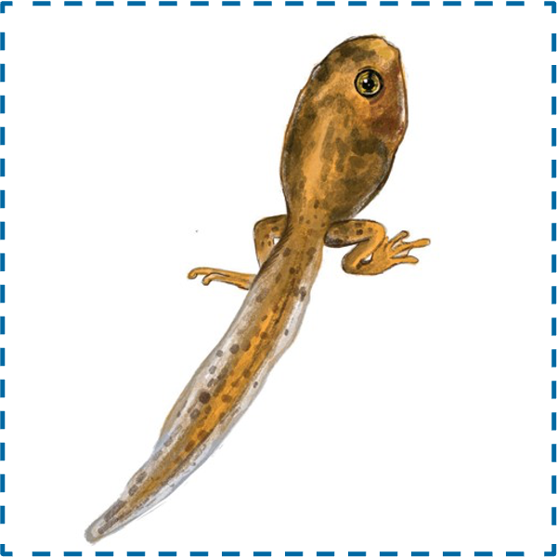
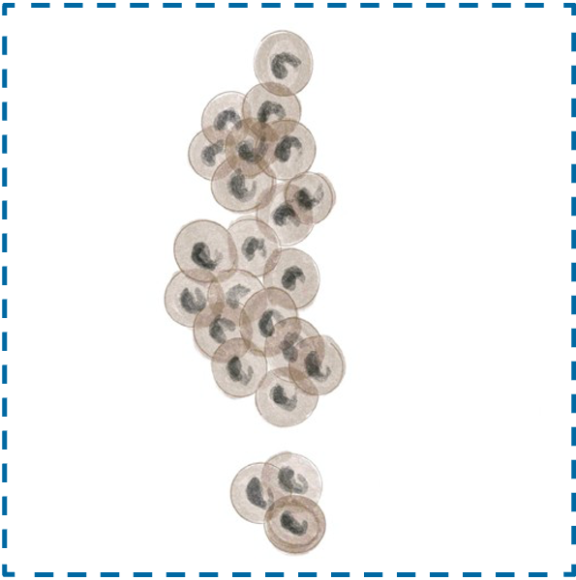
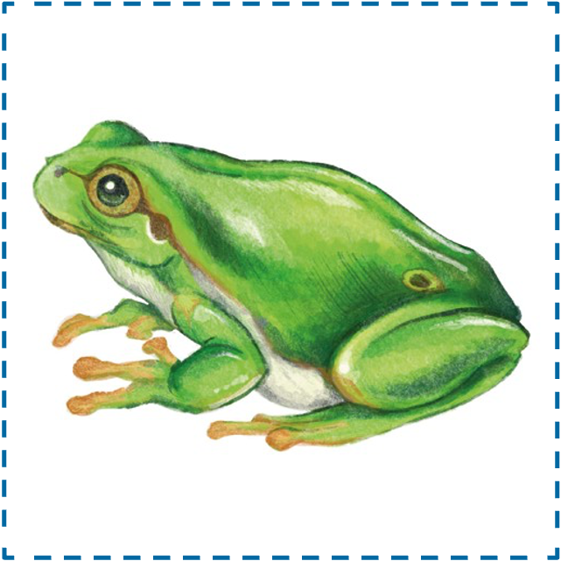

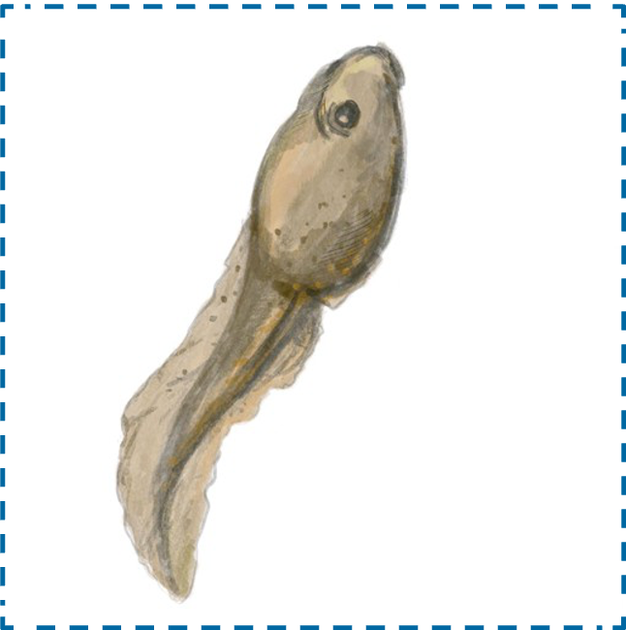
Station 4: Strukturieren
Räume das Poster auf
Stellen Sie den Kindern die Elemente bereits ausgeschnitten zur Verfügung. Die Kinder gestalten zunächst in Einzelarbeit ein eigens Poster. Anschließend präsentieren sie ihren Entwurf, begründen die Anordnung der Elemente und geben sich gegenseitig Rückmeldungen.
Die Jungtiere heißen Kaulquappen und sehen ganz anders aus als ausgewachsene Frösche. Sie schwimmen im Wasser und haben einen Schwanz.
Wie entsteht ein Frosch?
Die Jungtiere von Fröschen schlüpfen aus Eiern. Der Frosch legt viele Eier im Wasser ab. Sie kleben zusammen wie ein Klumpen und man nennt sie Laich.
Die Kaulquappen verwandeln sich in Frösche. Mit ihren ausgewachsenen Vorder- und Hinterbeinen können Frösche schwimmen, kriechen und hüpfen. Sie sind jetzt nicht mehr nur im Wasser. Sie können sich auch an Land bewegen.
Wenn sie größer werden, wachsen den Kaulquappen Beine. Im Laufe der Zeit bildet sich ihr Schwanz zurück.
1

Slide 2
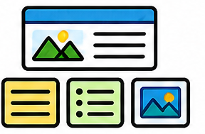
Tippkarte
Station 4: Strukturieren
Struktur des Posters
Wie hast du dein Poster aufgebaut?
Warum hast du die Elemente so angeordnet?
Was sieht man zuerst?
Wie findet man wichtige Informationen schnell?
Welche Überschrift passt gut?
Wo passen Bilder besonders gut hin?
Eigene Gestaltung
Was gefällt dir an deinem Aufbau?
Was war schwierig beim Strukturieren?
Was würdest du noch verändern?
Welche Idee hat dir besonders gut gefallen?
Feedback geben
Was hat dir am Poster eines anderen Kindes gefallen?
Welche Idee war besonders übersichtlich?
Was könnte man noch verbessern?
Wie kann man freundlich Feedback geben?
Warum hilft Feedback beim Arbeiten?
2

Slide 3
Satzanfänge
Station 4: Strukturieren
Eigene Arbeit vorstellen
Ich habe mein Poster so aufgebaut, weil …
Wichtig war mir, dass …
Oben / in der Mitte / unten habe ich …
Ich finde gut, dass …
Feedback geben
Mir gefällt besonders …
Gut gelungen ist …
Übersichtlich finde ich …
Eine Idee zur Verbesserung wäre …
Mein Tipp für das nächste Mal wäre ...
Vielleicht könntest du …
3

